Slide 1
EPIDEMIOLOGÍA DE LAS ENFERMEDADES TRANSMITIDAS POR VECTORES
Dr. Douglas Tenorio

Slide 2
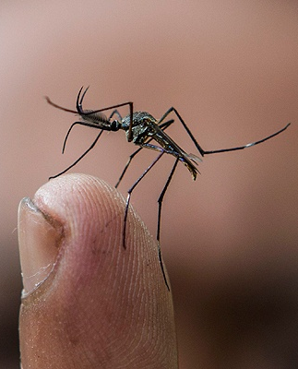
Enfermedades trasmitidas por vectores
Deterioro de los recursos naturales y la producción de contaminantes a nivel macro, redistribución en las enfermedades transmitidas por vectores, esta redistribución se ha atribuido además a las urbanizaciones, la intensidad del comercio, los viajes internacionales, la deforestación y el desplazamiento poblacional provocado por los conflictos sociales y las guerras.

Slide 3
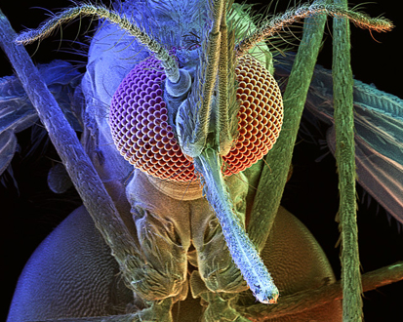
Enfermedades trasmitidas por vectores
Paludismo o Malaria
Es transmitida al hombre por un mosquito del género anofeles y es considerada la enfermedad parasitaria sistémica más frecuente en el mundo, luego de la picadura del mosquito estos parásitos ingresan al hombre teniendo un primer ciclo en el tejido hepático y luego en la sangre.

Slide 4
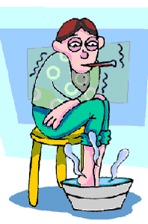
Enfermedades trasmitidas por vectores
1 Escalofríos.
2 Fiebre.
3 Sudación.
4 Mialgias.
5 Artralgias.
6 Malestar general.
7 Trastornos digestivos
8 Esplenomegalia.
9 Anemia secundaria.
Sintomatología:
Paludismo o Malaria

Slide 5
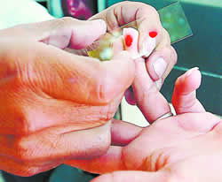
Enfermedades trasmitidas por vectores
Paludismo o Malaria
La confirmación del diagnostico se hace por la demostración de los parásitos en gota gruesa de pacientes febriles actuales o recientes, por su gravedad se reconoce la malaria cerebral como la forma más temida de la enfermedad causada únicamente por el plasmodium falciparum.

Slide 6
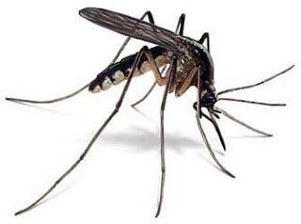
Enfermedades trasmitidas por vectores
Cadena epidemiológica
Paludismo o Malaria
Agente infeccioso
Parásitos esporozoarios del genero plasmodium patógenos para el hombre: plasmodium falciparum, plasmodium vivax, Plasmodium malariae, plasmodium ovale, en zonas endémicas pueden verse infecciones mixtas.

Slide 7
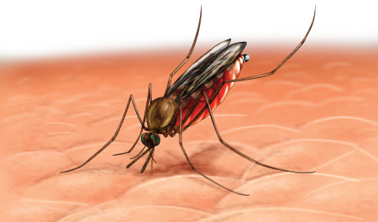
Enfermedades trasmitidas por vectores
Paludismo o Malaria
Reservorio Es el hombre fundamentalmente.
Puerta de salida La piel del hombre.
Vía de transmisión A través de la picadura de la hembra infectante fundamentalmente del mosquito del genero anofeles.

Slide 8
Enfermedades trasmitidas por vectores
Paludismo o Malaria
Ciclo evolutivo en el anófeles
La hembra ingiere sangre con gametófitos masculinos y femeninos que se unen y forman el ocineto en el estómago, penetra la pared de este y en su cara externa forma un quiste que desarrolla miles de esporozoitos proceso que ocurre entre 8 y 35 días y es la fase sexuada del anófeles.
Los esporozoitos emigran a los órganos bucales del mosquito, y llegan a las glándulas salivales, maduran en ellas y son infectantes cuando el mosquito pica a otra persona cada vez que se alimenta de sangre.

Slide 9
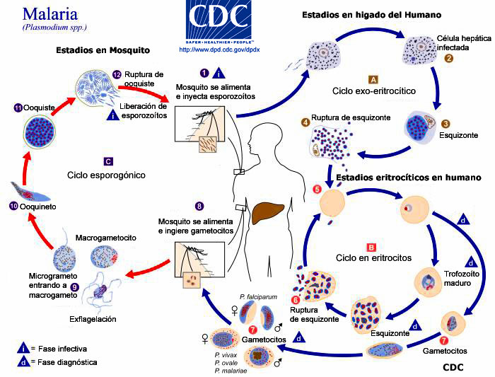

Slide 10
Enfermedades trasmitidas por vectores
Paludismo o Malaria
Ya en el huésped susceptible, los esporozoitos, entran en los hepatocitos y se transforman en exquisontes exoeritrocitarios, se rompen los hepatocitos pasando al torrente circulatorio, miles de parásitos asexuales o merozoitos histicos invaden los hematíes para crecer y multiplicarse por ciclos, muchos se convierten en formas asexuales de trofozoitos a esquizontes hematicos maduros, que rompe el hematíe de 48 a 72 horas y liberan de 8 a 10 merozoitos eritrocitarios según la especie, los q invaden otros hematíes. Esta es la llamada fase asexuada del mosquito.

Slide 11
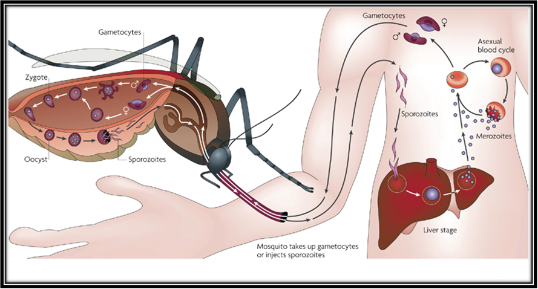
Enfermedades trasmitidas por vectores
Paludismo o Malaria
Los síntomas clínicos se producen con cada ciclo por la ruptura de gran número de esquizontes eritrocitarios.

Slide 12
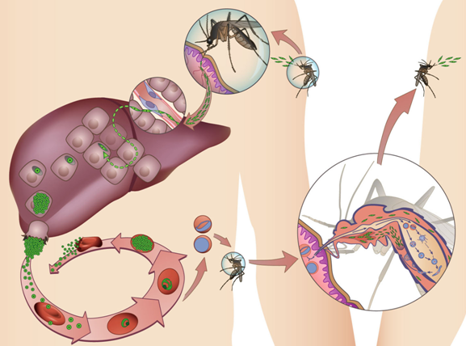
Enfermedades trasmitidas por vectores
Malaria o paludismo
Puerta de entrada: piel del huésped susceptible
Huésped susceptible: hombre sano
Vía de transmisión: hembra infectante del Anopheles
Puerta de salida: piel del hombre
Reservorio: el hombre

Slide 13
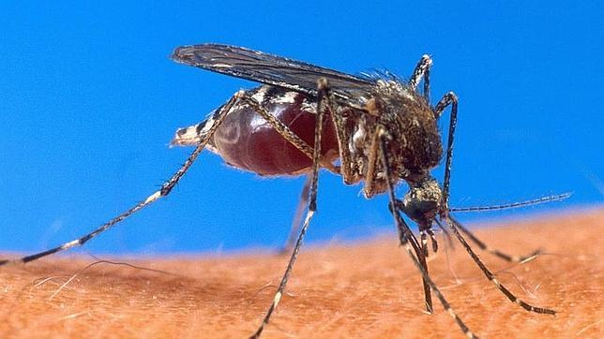
Enfermedades trasmitidas por vectores
Período de incubación
1 Este periodo varía según la especie del parasito:
2 Plasmodium falciparum: 12 dias
3 Plasmodium vivax y ovale: 8 a 14 dias
4 Plasmodum malariae: 7 y 30 días.
Paludismo o Malaria

Slide 14
Enfermedades trasmitidas por vectores
Paludismo o Malaria
Periodo de transmisibilidad
Es hasta que el enfermo mantenga gametocitos infectantes en sangre, los pacientes no tratados o con insuficiente tratamiento pueden ser fuente de infección de los mosquitos por:
- 1 a 2 años para el p. vivax
- No más de 1 año para el p. falciparum
- 1 a 4 años para el p .ovale
- Mas de 3 años para el p. malariae

Slide 15
Enfermedades trasmitidas por vectores
Medidas de control de foco
Agente y reservorio
- Diagnostico de certeza:
- A través de gota gruesa realizada a pacientes febriles actuales y recientes
- Notificación inmediata de los casos
- Aislamiento para proteger al enfermo de la picadura del mosquito infectante y tener precauciones en el manejo de la sangre
- Realización de la historia epidemiológica:
- Incluye procedencia, lugares donde ha pernoctado, y posible exposición
Tratamiento especifico: cloroquina, primaquina
Control del paludismo o malaria

Slide 16
Enfermedades de trasmisión respiratoria
La vía de transmisión
Control higiénico del ambiente :
- Rociamiento intradomiciliarios con insecticidas de acción residual.
- Mosquiteros impregnados con insecticidas residuales como la permetrina
- Es conveniente junto con el uso de los mosqueteros :
- Eliminación de criaderos de mosquitos
- Relleno y desagüe de charcas y empleo de larviicidas
- Desinfección de aviones barcos y vehículos de su llegada de zonas endémicas
-Cumplir con el programa de control sanitario internacional a través de la vigilancia epidemiológica de personas que vienen de zonas endémicas.
Medidas de control Paludismo o Malaria

Slide 17
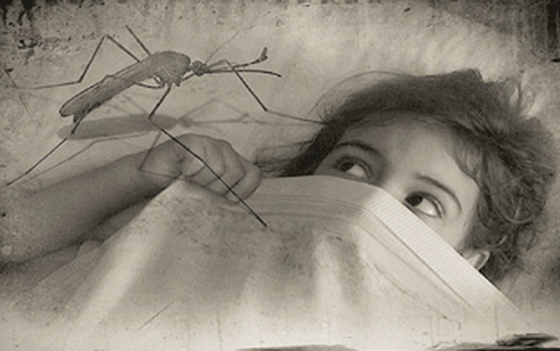
Enfermedades de trasmisión respiratoria
Medidas en el huésped susceptible
- Promoción de salud y prevención a través de la quimioprofilaxis y del uso de repelentes para la protección contra picaduras de insectos.
- Dietiltoluamina en una concentración de 30 a 35 % repelente mas utilizado en las zonas endémicas.
- Vestir con camisas mangas largas y pantalones largos sobre todo al amanecer y al anochecer.
Medidas de control Paludismo o Malaria

Slide 18
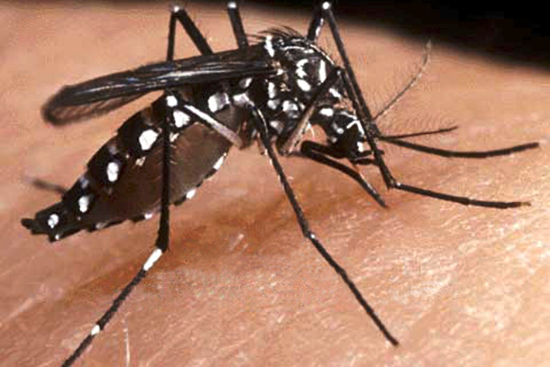
Enfermedades trasmitidas por vectores
Dengue
Es causada por un arbovirus y trasmitida por un mosquito del género Aedes.
Clínicamente se distingues tres formas de dengue:
1. El primario o clásico: casi siempre benigno
2. El hemorrágico o fiebre hemorrágica del dengue
3. Síndrome de shock por dengue: el que aparece en algunos enfermos que después de algunos días

Slide 19

Enfermedades trasmitidas por vectores
Diagnostico
Es clínico y epidemiológico,
-aislamiento del virus del dengue en muestras de suero y o tejidos, incrementos de anticuerpos específicos del IgG o IgM en parejas de sueros, frente a uno 6
o más antígenos del virus y por la detección de antigenos vírico específico en tejidos por inmunofluorescencia o hidratación de sonda.

Slide 20
Enfermedades trasmitidas por vectores
El dengue en cualquiera de sus formas clínicas o complicaciones es la enfermedad de mayor índice sanitario en este momento, esta presente en 100 países, afecta la salud de más de 2500 millones de personas que viven en zonas urbanas, periurbanas y rurales del trópico y subtrópico. La incidencia anual se estima en decenas de millones de personas, con 500000 hospitalizaciones por dengue hemorrágico o dengue con síndrome de shock, el 90% en niños menores de 15 años. La tasa de mortalidad es del 5% con 24000 muertes por año. Es endémica en muchos países tropicales de Asia, África, islas del pacífico y las Américas, en esta última desde 1987 se ha observado la introducción o la circulación sucesiva de los 4 serotipos en el caribe, América central y Sudamérica. Desde los años 60, 2 de los serotipos son endémicos o epidémicos en esta región.

Slide 21

Enfermedades trasmitidas por vectores
Cadena epidemiológica
Agente infeccioso: Flavo virus de los serotipos 1, 2, 3 y 4
Reservorio: hombre enfermo
Puerta de salida: piel de los enfermos
Vía de transmisión: hembra infectante del Aedes aegypti
Puerta de entrada: piel del huésped susceptible
Huésped susceptible: hombre sano

Slide 22
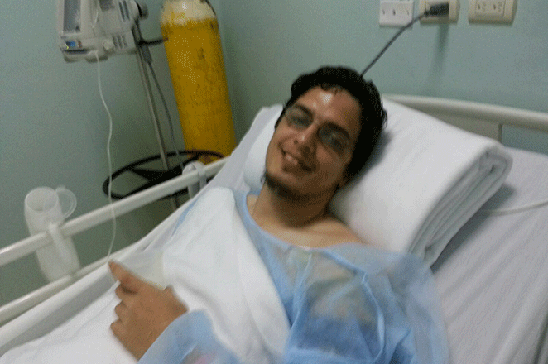
Enfermedades trasmitidas por vectores
El periodo de incubación: entre 3 y 14 días, por lo común es de 5 a 7, mientras que la transmisibilidad no se realiza de una persona a otra. Los enfermos infectan a los mosquitos durante el periodo febril, generalmente en los primeros 3 o 5 días de la enfermedad. El mosquito se vuelve infectante durante los 8 a 12 días después de haber picado al enfermo y permanece así durante el resto de su vida, es decir 30 días .

Slide 23
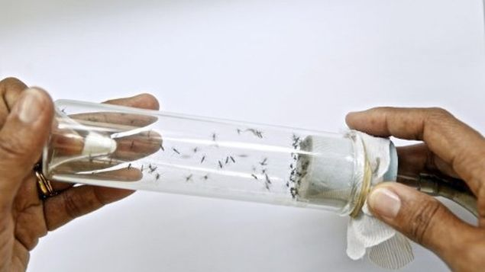
Enfermedades trasmitidas por vectores
Medidas de control
Se exige con carácter previo el estudio entomológico para determinar:
- La densidad de los vectores
- El hábitat en fase larvaria y adulta
- Puesta en práctica de programas para su eliminación.

Slide 24
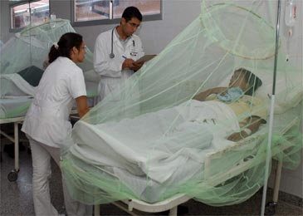
Enfermedades trasmitidas por vectores
El equipo de salud para el manejo de esta enfermedad debe realizar:
1. Educación sanitaria a la población
2. Control higiénico del ambiente
3. Ingresar en el hogar a casos sospechosos y notificar el mismo
4. Aislamiento del enfermo por 5 días
5. Tratamiento sintomático
6. Hospitalizar al paciente complicado
7. Vigilancia epidemiológica

Slide 25
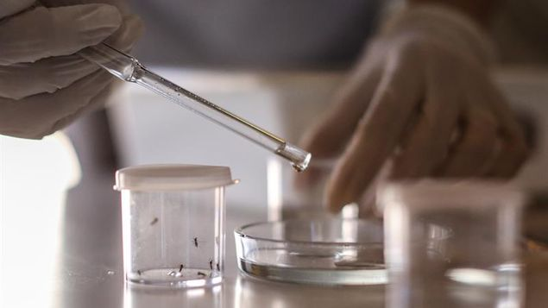
Enfermedades trasmitidas por vectores
Fiebre Amarilla
Infección potencialmente epidémica, trasmitida por el virus flavivirus, la enfermedad se caracteriza por: Falla renal, miocárdica y hemorragias generalizadas con una alta tasa de letalidad, la que puede llegar hasta un 50% de epidemias.

Slide 26
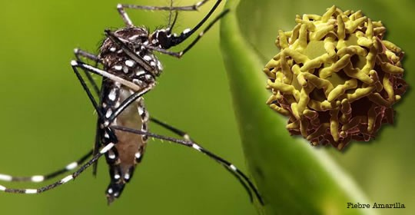
Enfermedades trasmitidas por vectores
Fiebre Amarilla
Infección potencialmente epidémica, trasmitida por el virus flavivirus, la enfermedad se caracteriza por: Falla renal, miocárdica y hemorragias generalizadas con una alta tasa de letalidad, la que puede llegar hasta un 50% de epidemias.
Tipos de trasmisión de la enfermedad:
- urbana,
-selvática
-intermedia.

Slide 27
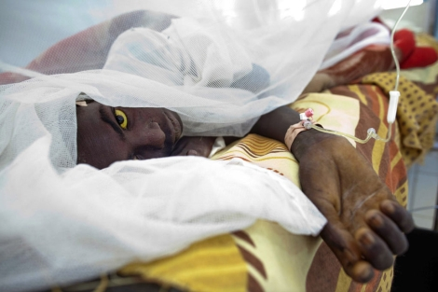
Enfermedades trasmitidas por vectores
Fiebre Amarilla
Dos formas clínicas :
leve
grave o clásica.

Slide 28
Enfermedades trasmitidas por vectores
Magnitud del problema
Anualmente se producen alrededor de 200 mil casos en el mundo, la distribución de esta enfermedad es principalmente en las zonas tropicales del África y Sur América, en esta última el 80% de los casos declarados se encuentran en Perú y Bolivia aunque actualmente Brasil registra un número importante de estos.
Fiebre amarilla selvática
Incluyen primates y se limitan a regiones tropicales de África y América latina, en esta ultima cientos de casos aparecen en trabajadores expuestos a mosquitos en la salva de Bolivia, Brasil, Colombia, Ecuador y Perú.

Slide 29
Enfermedades trasmitidas por vectores
Cadena epidemiológica
Dengue
Agente infeccioso el virus de la fiebre amarilla del genero flavivirus.
El reservorio en las zonas urbanas es el hombre y el mosquito Aedes Aegyptis, mientras q en las zonas selváticas lo constituyen otros vertebrados aparte del hombre principalmente monos y mosquitos de la selva
La puerta de salida es la piel del enfermo
La vía de transmisión fundamental tanto en zonas rurales como urbanas es el vector hembra del mosquito Aedes aegyptis.

Slide 30
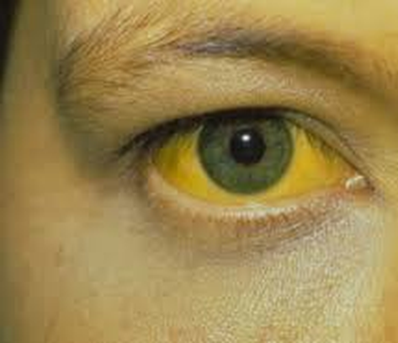
Enfermedades trasmitidas por vectores
Cadena epidemiológica
Fiebre Amarilla
Puerta de entrada del virus piel del hombre sano
huésped susceptible Hombre
periodo de incubación de 3 a 6 días, la sangre de los enfermos es infectantes para los mosquitos muy poco antes de comenzar la fiebre y los primeros 3 a 5 días de la enfermedad

Slide 31
Enfermedades trasmitidas por vectores
Control
Al igual que en los casos de paludismo y dengue el pilar fundamental es la erradicación o control del vector el mosquito Aedes aegyptis, por tanto las medidas estudiadas con estos fines son validas para esta enfermedad a la q se suma la inmunización con vacuna antiamarilica a las personas que trabajan o viven en zonas selváticas endémicas
A nivel mundial la fiebre amarilla es una enfermedad objeto del reglamento sanitario internacional por tanto su notificación es obligatoria. Aunque no existe un tratamiento especifico para eliminar los agentes virales los enfermos deben ingresar en salas de cuidados intensivos

Slide 32
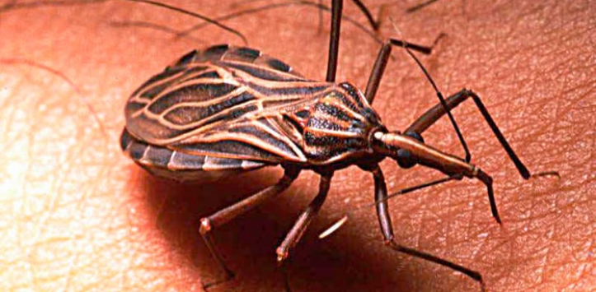
Enfermedades trasmitidas por vectores
Enfermedad de Chagas o Tripanosomiasis Americana
Es una zoonosis producida por el protozoario flagelado tripanosoma cruzi, descrito por primera vez en 1909 por Carlos Chagas en las Minas de Aráis Brasil. En el hombre la enfermedad presenta 3 estadios:
Fase aguda
- Fase indeterminada
- Fase crónica

Slide 33
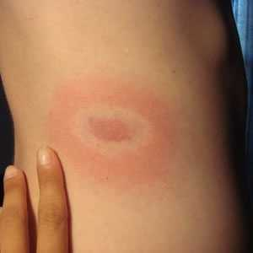
Enfermedades trasmitidas por vectores
Enfermedad de Chagas o Tripanosomiasis Americana
Fase aguda: nódulo cutáneo local llamado chagoma puede aparecer en el sitio de inoculación, puede desarrollar edema periorbital unilateral, conjuntivitis y linfadenítis preaurícular (signo de Romaña). Esta fase suele ser asintomática aunque puede presentarse fiebre, anorexia, linfadenopatía, hepatoesplenomegalia leve y miocarditis.

Slide 34
Enfermedades trasmitidas por vectores
Enfermedad de Chagas o Tripanosomiasis Americana
Fase indeterminada: se caracteriza por la persistencia de la infección sin presentar síntomas clínicos, los que pueden reaparecer años despues pasando a una fase crónica.
Fase crónica: se caracteriza por perdida de peso, además de afectar el SN, digestivo y cardiovascular de estos pacientes con la aparición de demencia, megacolon y miocardiopatía. Sin tratamiento la enfermedad de Chagas puede ser mortal por lo general debido a las complicaciones cardiovasculares.

Slide 35
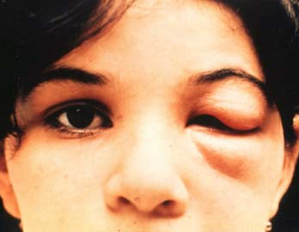
Enfermedades trasmitidas por vectores
Enfermedad de Chagas o Tripanosomiasis Americana
OMS estima que la enfermedad de Chagas se distribuye por toda América afectando entre 16 y 18 millones de personas, el 25% de la población latinoamericana esta en riesgo de contraer la enfermedad y cada año muere 50 mil personas por esta causa. La enfermedad crónica de Chagas sigue siendo un gran problema de salud en muchos países de América latina sobretodo en áreas pobres y rurales del centro y Suramérica a pesar de la eficacia de medidas preventivas e higiénicas, tales como eliminar los insectos trasmisores.
Magnitud del problema

Slide 36
Enfermedades trasmitidas por vectores
Enfermedad de Chagas o Tripanosomiasis Americana
Cadena epidemiológica
Agente infeccioso: es el tripanosoma cruzi protozoario que en el ser humano se presenta como hemoflagelado y también como parasito intracelular sin flagelo externo.
Reservorio: más de 150 especies de animales domésticos y salvajes entre ellos perros, gatos y ratones constituyen junto con el ser humano el reservorio de la enfermedad.
Puerta de salida: es la piel de la persona enferma picada por el insecto.
Vía de transmisión: se declaran vectores infectados que son especies hematófagas de insectos de la familia reduvidae, las que excretan los tripanosomas con sus heces. Otras vías de transmisión son por transfusiones de sangre, vía transplacentarias, accidentes de laboratorios y transplante de órganos.

Slide 37
Enfermedades trasmitidas por vectores
Enfermedad de Chagas o Tripanosomiasis Americana
Puerta de entrada: son las mucosas sanas sobretodo la conjuntiva y la piel lesionada de estas personas.
Huésped susceptible: son las personas sanas de cualquier edad.
Periodo de incubación: entre 5 y 14 días después de la picadura del vector.
Periodo de transmisibilidad: es de 10 a 30 días después de picar al enfermo, y persiste en el intestino del insecto por toda su vida, es decir, aproximadamente 2 años.

Slide 38
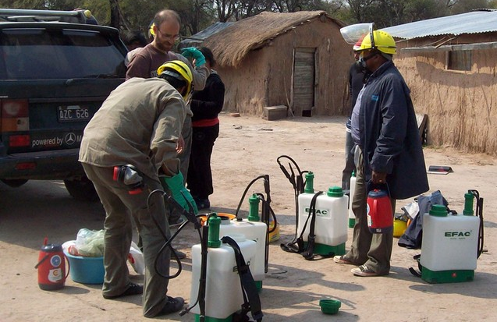
Enfermedades trasmitidas por vectores
Enfermedad de Chagas o Tripanosomiasis Americana
Medidas de control
- Educación sanitaria
-Notificación del caso
-Indicación de tratamiento medico
-Control de vectores en zonas endémicas
-Investigar contactos
-Vigilancia epidemiológica

Slide 39
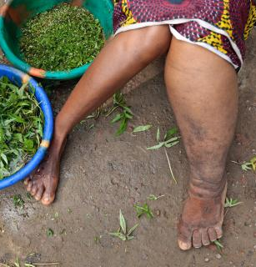
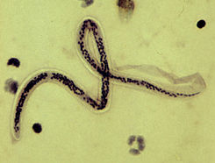
Enfermedades trasmitidas por vectores
Filariasis
Grupo de enfermedades diferentes que tienen como común denominador el ser producidas por gusanos redondos de la familia filaroidea y transmitidas de personas a personas por la picaduras de insectos.

Slide 40
Enfermedades trasmitidas por vectores
Filariasis
Tipos de filariasis
- Linfática: obstruye el flujo de las linfas en las cadenas de ganglios linfáticos causando inflamación y dolor en el escroto, en la región inguinal o las piernas
- Oncocercosis: Afecta la piel formando nódulos donde sobrevive el gusano muchos años; puede alcanzar los ojos hasta producir ceguera.
- Loasis: originan inflamaciones de la piel que aparecen y desaparecen esporádicamente, cruzan la cornea.

Slide 41
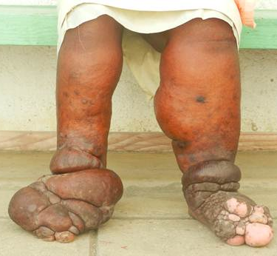
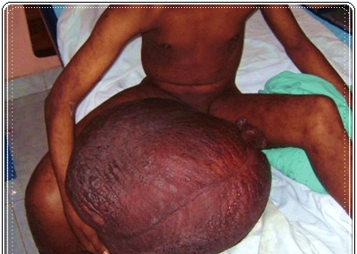
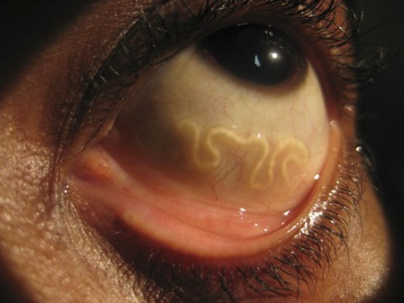
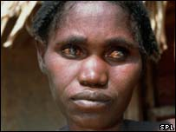

Slide 42
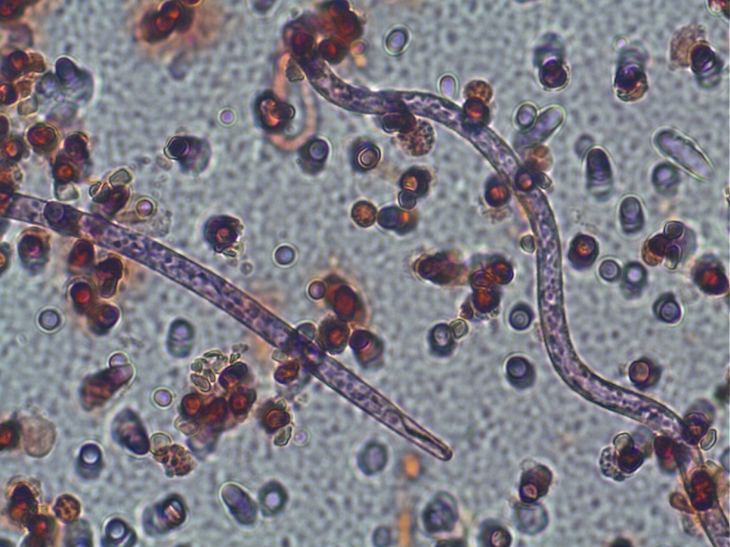
Enfermedades trasmitidas por vectores
Filariasis
Diagnostico de certeza:
microfilariasis en sangre periférica o biopsias de piel.
Magnitud del problema
La filiarisis es endémica en regiones tropicales en Asia América central, África y América del sur, con más de 120 millones de personas afectadas. De las cuales el 60% de las personas afectadas residen en el sureste de asía aunque en sudeste de Finlandia tenga el 50% de microfilariasis en su sangre.

Slide 43
Enfermedades trasmitidas por vectores
Filariasis
Cadena epidemiológica
Agente infeccioso
son los nematodos de la familia filaroidea. Se describen 7 especies patógenas para el hombre con dos de patogenicidad dudosa el “pítalonomás perlan y mandsonela osardi”
-La oncocercas volvulus afecta mas de 40 millones de personas en África tropical al sur de Sahara y existe focos importantes en Yemen y amerita latina
- Manzonella ozardi se ve en América del Sur, América central e islas del caribe
-El tipo bancrofti es el tipo mas extendido apareciendo en todo la costa atlántica de América central suroeste centro este de África centro sur suroeste de Asia e islas del pacifico
- Por su parte brujia Malawi aparece en islas del sur asiático
-Drancuculus mendinensis es típico de la india, mediterráneo y África.
-Dipetaloma pertens
- Loa loa

Slide 44
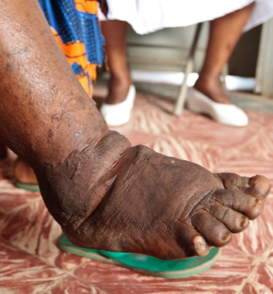
Enfermedades trasmitidas por vectores
Filariasis
Cadena epidemiológica
Reservorio: hombre
Puerta de salida: piel y mucosas
Transmisión: por larvas en sangre que ingieren insectos hematólogos.
Vías de transmisión: por vectores
Puerta de entrada piel y mucosas excepto la drancotiasis que es por la boca.
Huésped susceptible: hombre sano y insectos.
Periodo de incubación: en un año
Periodo de transmisibilidad: el hombre es infectante para los insectos varios años.

Slide 45
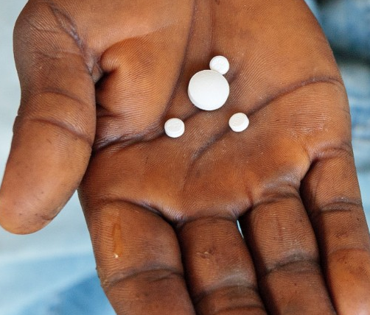
Enfermedades trasmitidas por vectores
Medidas de control
Filariasis
1 Educación sanitaria sobre modo de transmisión y métodos de control de vectores
2 Prevenir la picadura de insectos
3 Rociamientos de plaguicidas e insecticidas
4 Diagnostico de certeza
5 Notificación del caso
6 Tratamiento con antihelmínticos: albendazol, para conseguir la curación debe ser suministrado simultáneamente Ivermectina o con dietilcarbamazina; eliminar la microfiliarias o larvas
7 Extirpación quirúrgica de los oncocercomas .

